Slide 1
ТЕМА «ПРЫЖКИ»

Slide 2
Что общего у животных, изображенных на картинках?

Slide 3
Какие предметы используют дети на картинках?

Slide 4
Давайте подумаем, что это может быть?
Если смотреть сверху, она выглядит как круг, но это не круг.
Она состоит из кругов.
Ее обычно делают, сворачивая тонкую металлическую проволоку.
Она может становиться длиннее или короче, но затем возвращается в исходное положение.
Если правильно ее использовать, можно высоко прыгать.
Она не дает машине сильно трястись во время езды.

Slide 5
Какие животные умеют прыгать?

Slide 6
«Кролик»

Slide 7
Приведите кролика в движение и посмотрите, как он прыгает

Slide 8
КОНТРОЛЬНЫЕ ЗАДАНИЯ
В1. Какие из животных, показанных на картинках, могут прыгать так же как кролик?

Slide 9
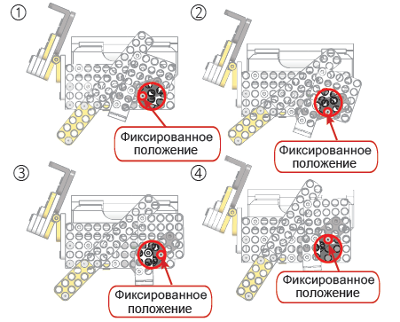
В2. Обратите внимание на лапу кролика на картинке в рамке. На какой из картинок показано правильное расположение лапы, находящейся на другой стороне?

